Slide 1

Leasan Sàbhailte san Uisge
Darna ìre

Slide 2
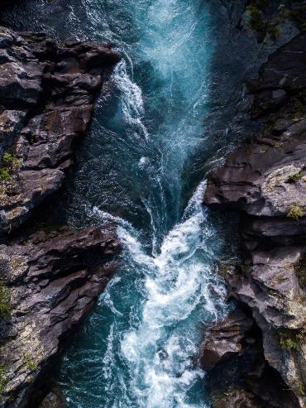

Amasan
ionnsachaidh
Bruidhinn mu na cunnartan a dh’fhaodadh a bhith ann no faisg air uisge.
Beachdaich air mar as urrainn dhomh mi-fhìn agus daoine eile a chumail sàbhailte nuair a tha mi ann no faisg air uisge.

Slide 3


Banca facal agus còd SUA
Uisge fuar
A’ fuireach sàbhailte
Aimsir
Cunnartan
Doimhneachd
Neart an uisge
Cunnartan falaichte
Teòthachd an uisge
Fuirich faisg air inbheach / pàrant / neach-gleidhidh
Cùm taobh a-staigh doimhneachd shàbhailte
Bi ullaichte
Èiginn
Buaidheachd
A’ ruith uisge
Èigh airson cuideachadh

Slide 4
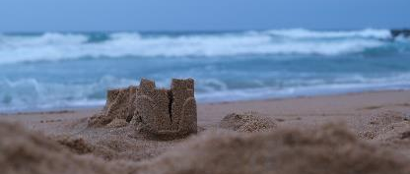
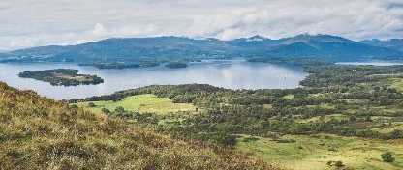
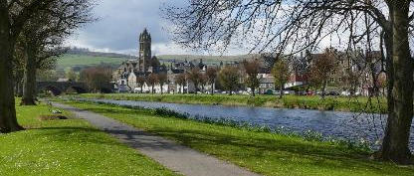
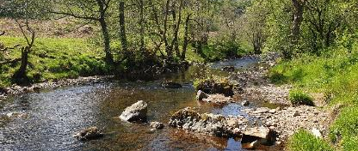

Gnìomh 1 (Tòiseachadh) Carson a tha e cudromach a bhith faiceallach mun uisge?
Dè na gnìomhan a bhios tu a’ dèanamh a tha ann no faisg air uisge?

Slide 5
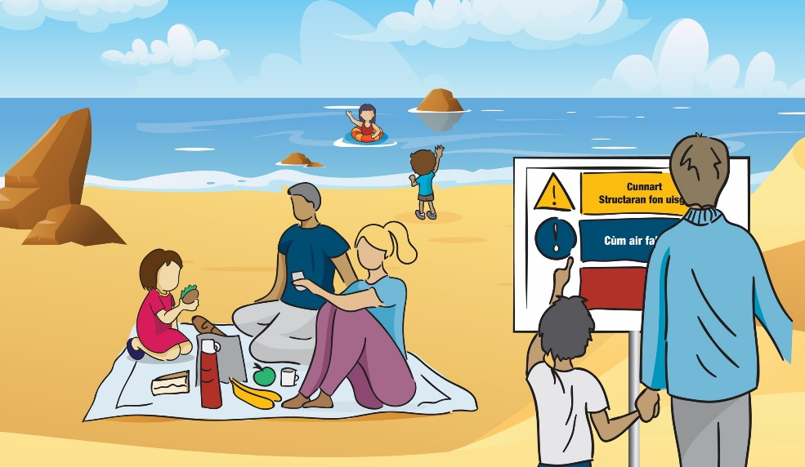

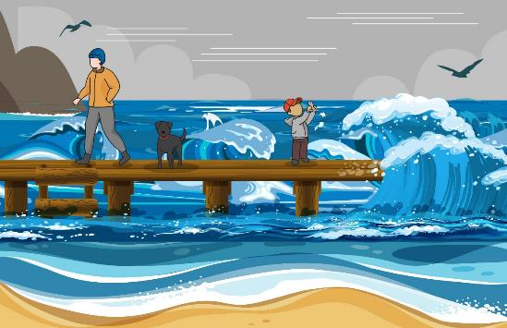
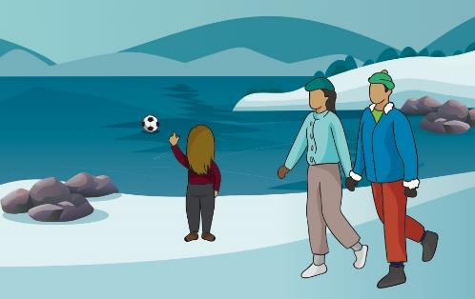

Slide 6


Gnìomh 3 Stad is Smaoinich, Faic na Cunnartan

Slide 7
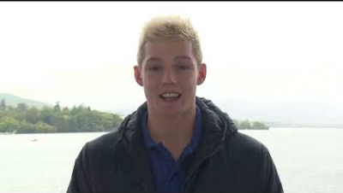
youtube.com/watch?v=LNtJmB7EK9g

Slide 8
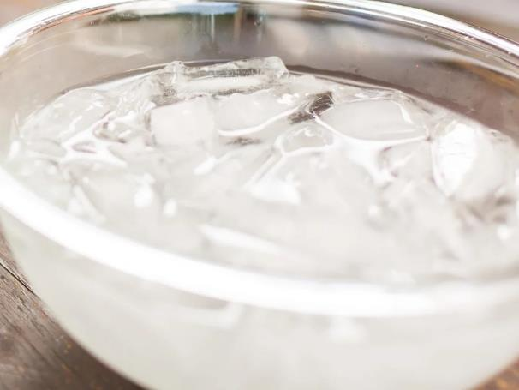

Gnìomh 4 (Roghainneil) Gnìomh Uisge Fuar

Slide 9
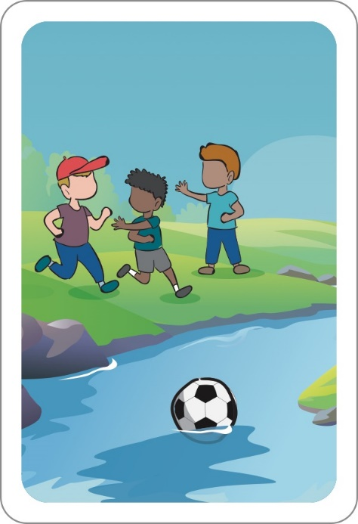
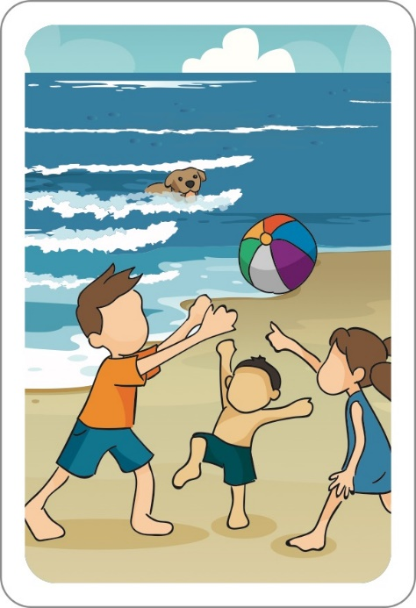
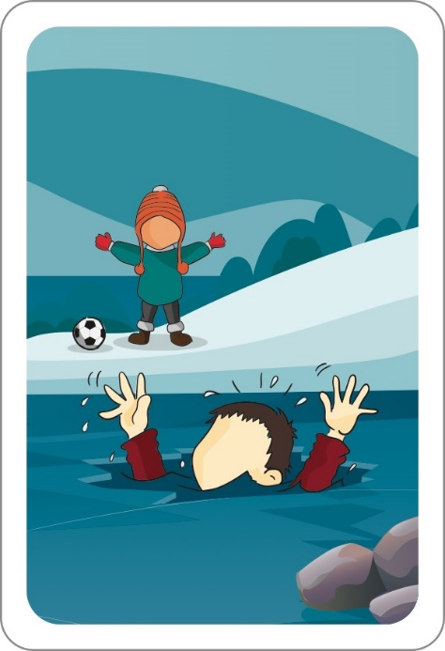
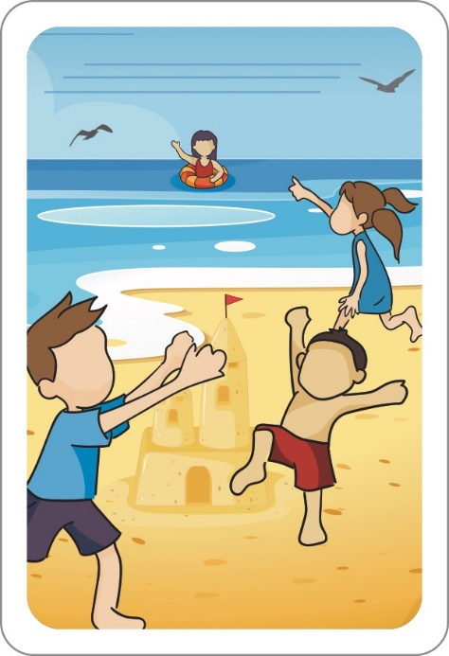
Gnìomh 5 Ann an Èiginn, cuir fòn gu 999

Slide 10

Gnìomh 5 Ann an Èiginn, cuir fòn gu 999
youtube.com/watch?v=Ma6z3Ve91qE

Slide 11

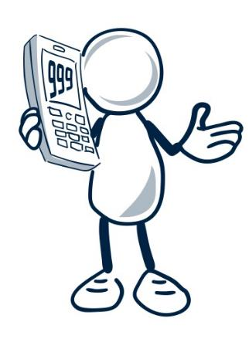

Geàrr-chunntas - Ann an Èiginn, cuir fòn gu 999
Would you have entered the water?
What could you have said to prevent him entering the water?
Why is it important to never enter the water to help someone?
What are the appropriate steps to take if someone gets into trouble in the water?

Slide 12
Sùil air ais: ceistean goirid
Tha cunnartan an-còmhnaidh furasta fhaicinn.
Faodaidh an t-uisge a bhith gu math fuar ann an Alba, fiù 's ann an saor-làithean an t-samhraidh.
Le bhith planadh airson na sìde, a’ cleachdadh an aodaich cheart agus a’ toirt uidheamachd leat, bidh do latha a-muigh nas sàbhailte.
Le bhith fuireach faisg air pàrant/neach-gleidhidh faisg air uisge bidh mi nas sàbhailte.
Ma thuiteas mi dhan uisge fuar, bu chòir dhomh fleòdradh air mo dhruim mar crosgag gus am fàs mi cleachdte ri teòthachd an uisge agus an uairsin èigheach airson cuideachadh no feuchainn ri snàmh.
Tha e cudromach nach tèid thu a-steach don uisge idir gus cuideigin a chuideachadh - eadhon caraid no peata.
Bu chòir dhomh fònadh gu 999 ann an èiginn.

Slide 13
Ùine meòrachaidh
Trì rudan a dh’ ionnsaich mi an-diugh.
Dà rud as urrainn dhomh innse do chuideigin mu shàbhailteachd uisge.
Aon cheist a th’ agam fhathast.

